Slide 1
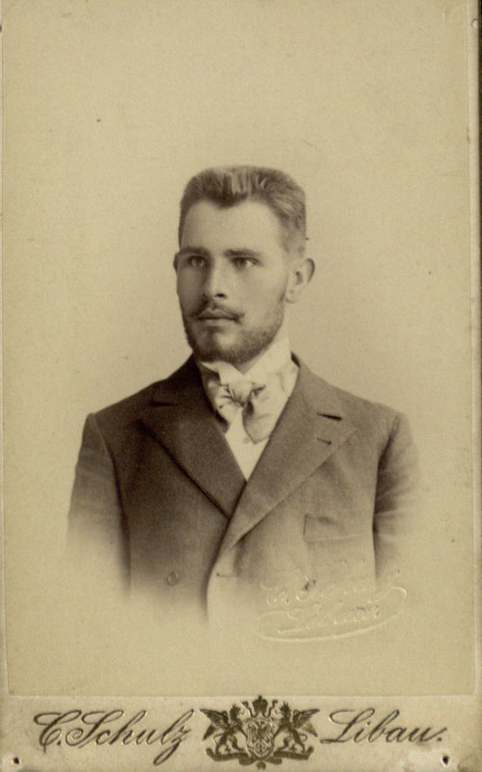
Jonas Biliūnas. Asmenybė
Jonas Biliūnas. Liūdna pasaka
Vyr. mokytoja D. Rutkauskaitė

Slide 2

Epochos situacija
Realistinė literatūra nuo socialinių temų nukreipia žvilgsnį į asmens psichologiją, moralines prieštaras.
Prozos pasakojimas darosi subjektyvesnis, sudėtingesnis.
Prozos atsinaujinimas siejamas su J. Biliūnu, nes jo kūryba yra tam tikras ribos ženklas.

Slide 3
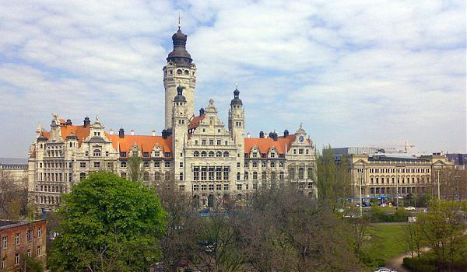
Trumpi faktai apie J. Biliūną
Tėvai norėjo, kad jis pasirinktų kunigystę.
Autorius pasirenka rašytojo profesionalo kelią.
Literatūrą studijavo Leipcige ir Ciūriche.
Teko patirti skurdą ir nepriteklių.
Sirgo džiova.

Slide 4
Veikla
Dar besimokydamas Liepojos gimnazijoje, buvo subūręs slaptą lietuvių moksleivių lavinimosi būrelį.
Visus skatino puoselėti gimtąją kalbą, domėtis Lietuvos kultūra, istorija.

Slide 5
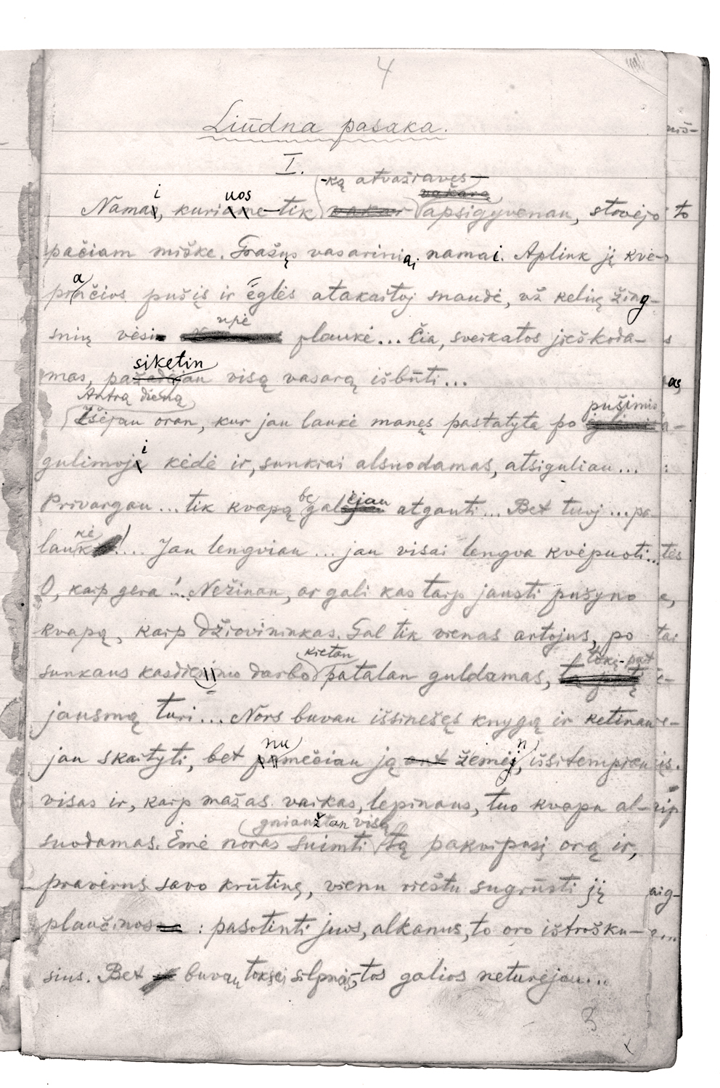
Kūryba
Pirmieji kūriniai – darbininkiškos temos apsakymai.
Vėliau – psichologinio realizmo novelės (“Kliudžiau”, “Vagis”).
Sirgdamas parašo “Lazdą”, “Ubagą”, “Liūdną pasaką”.

Slide 6
Kūrybos bruožai
Autobiografiška.
Pasakotojas primena autorių:
a) Pirmas asmuo.
b) Dalyvauja veiksme.
Toks subjektyvumas primena išpažintį, yra intensyvesnis (nei 3 asmens).
Svarbus žmogaus vidinis pasaulis.
Autorius gilinasi į veikėjų išgyvenimus, analizuoja psichologines būsenas.
Kūrinio centre – žmogaus santykis su kitu, sąžinė, atsakomybės, atjautos temos.
Būdingas glaustas pasakojimas, dėmesys detalėms.
Nuoseklu.
Išvadų nesiūlo – skaitytojas ieško atsakymų pats.
Ramus ir švelnus kalbėjimo tonas.

Slide 7
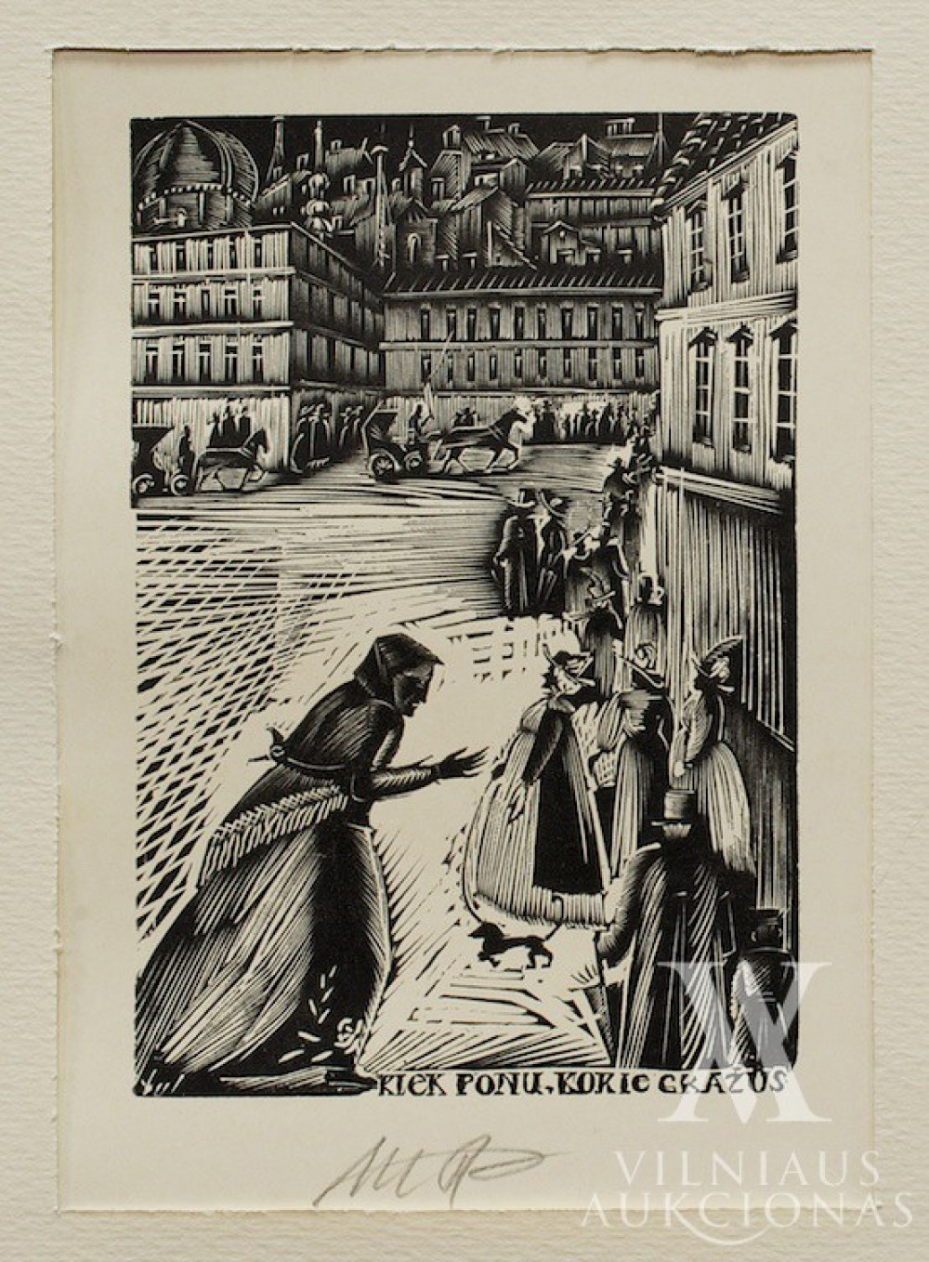
LIŪDNA PASAKA

Slide 8
Kompozicija
Prakalba “Baltasai šešėlis” – impresionistinė maniera.
Susitikimas su Juozapota – realistinė maniera.
Juozapotos istorija – neoromantinė tradicija.

Slide 9
Tema
Tragiškas Banių šeimos likimas.
Tai visos tautos likimas 1863 m. sukilimo metu.
Petrą ir kitus išveda viltis.

Slide 10
Juozapotos lemtis
Vienos likusios namuose Juozapotos nerimas, baugios nuojautos.
Kai kartuvėse pamato savo vyrą, dvasia miršta.

Slide 11
Du kūrinio laikai
VASARA
Pasakotojas iš šalies; Pirmas asmuo; Mėgsta knygas. DABARTIS | Veikėja – sena moteris. Svarbus jos paveikslas.
1863 m.
Baudžiava, sukilimas (istorinis kontekstas); Petras ir Juozapota Baniai (šeimos idilė); Vyras – į sukilimą; Petro paveikslas; Juozapotos nuojauta; Juozapotos sapnas; Juozapota siuva marškinius; Nepažįstamos moters apsilankymas; Juozapota ieško vyro; Kelionė į miestą.

Slide 12
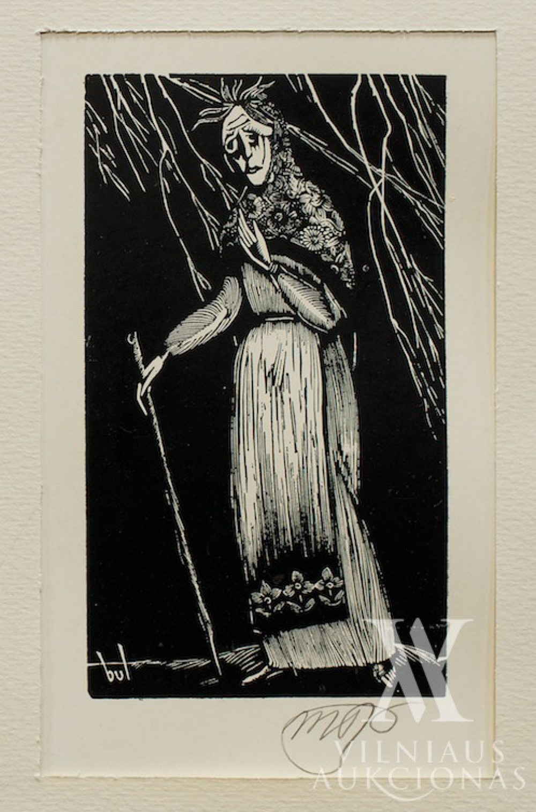
JUOZAPOTOS KELIONĖS
Į mišką; Į miestą; Amžinos klajonės.

Slide 13
MINI apklausa
Kokia liga serga pasakotojas?
Kokie istoriniai įvykiai minimi kūrinyje?
Pagrindinių veikėjų vardai?
Apie ką Juozapotos sapnas?
Kur Juozapota randa savo vyrą?

Slide 14
Atsakymai
Džiova.
1863 m. sukilimas.
Petras ir Juozapota Baniai.
Kūdikį.
Mieste.

